Slide 1
Cristiani non si nasce, ma si diventa!
Il Percorso di Iniziazione Cristiana nella Chiesa Tiburtina nei prossimi anni

Slide 2
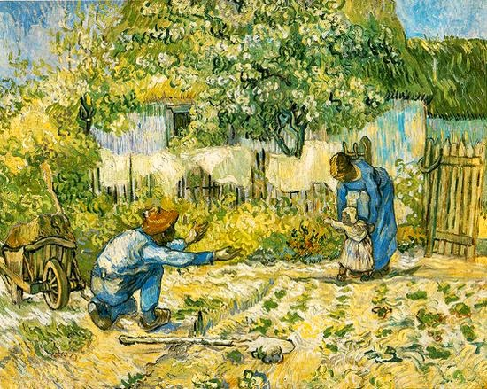

Slide 3
Se non credi, non speri; se non speri, non ci provi; se non ci provi, non cambierà mai niente. (L. Ligabue)
I piccoli imparano ben presto a conoscere la vita. Osservano ed imitano il modo di agire degli adulti.
L’esperienza fatta in famiglia influirà fortemente sugli atteggiamenti che i piccoli assumeranno da adulti.
Se la famiglia è il primo luogo nel quale i fanciulli si aprono al mondo, la famiglia deve essere per loro la prima scuola di pace.
“Madre, cosa posso fare per la pace nel mondo?” “Torna a casa e ama la tua famiglia.” (Santa Teresa di Calcutta)
I cambiamenti possono diventare opportunità ... positive!
Il cambiamento è una somma di piccole cose, di passi piccoli ma costanti.
Nella nostra parrocchia c’è aria nuova … ma non è facile camminare insieme.
È bello scoprire genitori come me che si mettono in gioco …
È un tempo difficile – le persone hanno bisogno di altro!
Non farci tremare la voce quando, a dispetto di tante cattiverie e di tanti peccati che invecchiano il mondo, osiamo annunciare che verranno tempi migliori. (don Tonino Bello)
Grazie Signore perché ci metti nell’anima un così vivo desiderio di ricupero, che già vediamo il nuovo anno come spazio della speranza (don Tonino Bello)
Sii il cambiamento che vuoi vedere nel mondo (M. Gandhi)
Essere cristiani oggi: una scelta di vita!
Il Risorto ci precede e ci accompagna per le strade del mondo, è Lui la nostra speranza.
La speranza ha due bellissimi figli: lo sdegno e il coraggio. Lo sdegno per la realtà delle cose e il coraggio per cambiarle. (Sant’Agostino)
Che il Signore ci liberi dalla terribile trappola di essere cristiani senza speranza, che vivono come se il Signore non fosse risorto e il centro della vita fossero i nostri problemi.
(Papa Francesco)
Se v’è per l’umanità una speranza di salvezza e di aiuto, questo aiuto non potrà venire che dal bambino, perché in lui si costruisce l’uomo. (M. Montessori)

Slide 4
Una scelta libera e consapevole del cammino
In quanto tale, il primo annuncio mette in conto la libertà della persona di aderire o meno al messaggio. Il tempo degli adulti è prezioso, le persone compiono esperienze e cammini diversi nella loro esistenza, i condizionamenti culturali e sociali sono tutt’altro che irrilevanti. Per questa ragione l’azione ecclesiale di primo annuncio sa rispettare, comprendere e valorizzare tempi e ritmi della vita adulta […] Occorre soprattutto partire dalle esperienze che costellano la vita di ciascuno, da quel desiderio di una vita felice che è l’inizio e il punto d’arrivo di ogni avventura umana e cristiana.
Dagli Orientamenti per l’Annuncio e la Catechesi in Italia «Incontriamo Gesù», 2014, n° 35

Slide 5
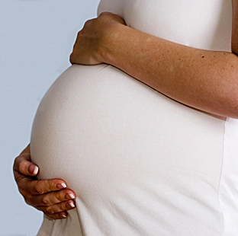
I Soggetti coinvolti
La nostra Diocesi si ispirerà ad un percorso di stile catecumenale, differenziato e scandito in tappe.
I soggetti coinvolti nel percorso sono:
la COMUNITÀ CRISTIANA
i GENITORI
i FANCIULLI.

Slide 6
IL PERCORSO DI INIZIAZIONE CRISTIANA
dalla richiesta del Battesimo fino ai 13/14 anni di età
Il percorso in sintesi
Prima fase
da 0 a 6 anni
Seconda fase
da 6/7 anni a 13/14 anni
1° tempo
Preparazione
al Battesimo
2° tempo
Celebrazione del Battesimo
3° tempo
Post Battesimo
da 0–3;
3–6 anni
1° tempo
Prima Evangelizzazione
1 anno
2° tempo
Discepolato
1ª tappa
2ª tappa
3ª tappa
3 anni
3° tempo
Ultima Quaresima e Celebrazione dei Sacramenti
4° tempo
Fraternità
almeno
2 anni
Voi siete qui

Slide 7
Il Percorso di Iniziazione Cristiana
PRIMA FASE
0 – 6 Anni

Slide 8
SECONDA FASE
7 – 14 Anni
Fase del completamento dell’I.C.

Slide 9
Tempo della Prima Evangelizzazione 7 anni
Si propongono 7 incontri di sabato pomeriggio nell’arco dell’anno pastorale, in cui contemporaneamente:
i fanciulli faranno il loro percorso con i catechisti;
i genitori con gli «accompagnatori».

Slide 10
Tempo del DISCEPOLATO 8 - 11 anni
Il secondo tempo prevede lo svolgimento in tre tappe della durata di tre anni, denominate:
TIBERIADE;
CAFARNAO;
GERUSALEMME
I bambini cominciano la frequentazione settimanale agli incontri.
Per i genitori sono previsti 5/6 incontri durante l’anno.

Slide 11
L’Ultima Quaresima Emmaus
Alla Quaresima del Terzo Anno, dopo una fase di discernimento fatto dagli accompagnatori con i genitori, i fanciulli sono ammessi al rito di elezione o ammissione ai sacramenti.
Tra l’inizio e la prima metà della Quaresima, si celebrerà per la prima volta il Sacramento della Riconciliazione.
Nel tempo di Pasqua i fanciulli ricevono dal Vescovo i sacramenti della Cresima e dell’Eucaristia.

Slide 12
ANTIOCHIA Tempo della Mistagogia 12 – 14 Anni
In questo tempo, della durata di due anni, i fanciulli sono aiutati a cogliere il valore del dono ricevuto nei sacramenti e a testimoniarlo nella Chiesa e nel mondo.
Per i genitori sarà possibile prevedere degli ulteriori momenti di incontro, soprattutto in ordine alla fase particolare di crescita che vivono i loro figli (adolescenza e preadolescenza).

Slide 13
CREDERE NELLA BONTÀ DEL CAMMINO

